Slide 1
МАДОУ детский сад №1 города Тюмени
Воспитатель: Шамсутдинова О.А.

Slide 2
Водитель (Шофер) – это человек, управляющий каким-либо транспортным средством

Slide 3
Почтальон - это человек, который ходит от дома к дому с большой сумкой. Вовремя приносит почту – газеты, журналы, письма, бросает их в почтовый ящик.

Slide 4
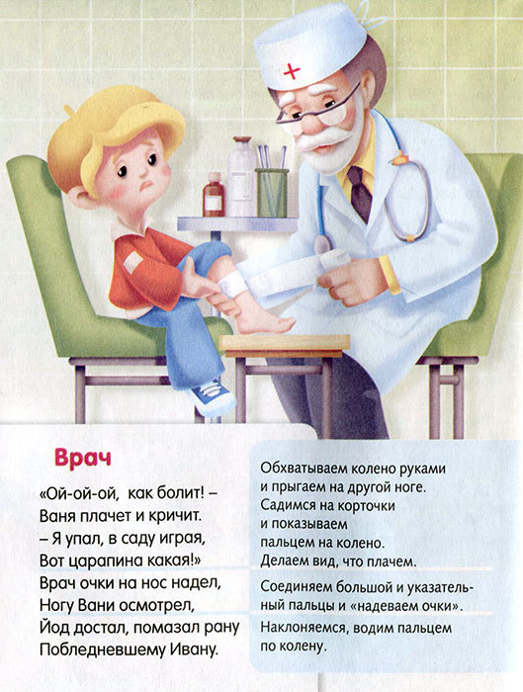
Врач – это человек, который лечит людей от разных
болезней.

Slide 5
болезней.
Продавец – это человек, который работает в магазине. В магазине много товара, продавец помогает сделать выбор покупателям. Магазины бывают: продуктовые, игрушные, обувные, мебельные.

Slide 6
Учитель – это человек, который занимается воспитанием и образованием детей.

Slide 7
Повар – это человек, профессией которого является приготовление пищи.

Slide 8
Художник – это человек, который работает в какой-нибудь творческой области.

Slide 9
Воспитатель – это человек, который работает в детском саду. Занимается воспитанием и развитием ребенка.

